Slide 1
ПРОЕКТ ДЛЯ ВТОРОЙ МЛАДШЕЙ ГРУППЫ
«Моя любимая игрушка»
2016

Slide 2
Вид проекта: краткосрочный, познавательный, творческо – игровой.
Время реализации проекта: 1 неделя.
Участники проекта: педагоги, дети 3-4 лет, родители.
Проблема:
В данном возрасте дети многие игрушки используют не по назначению, не умеют играть с ними.

Slide 3
Актуальность проблемы: важнейшей составной частью образовательной среды являются игра и игрушки. Игрушки для ребенка – та «среда», которая позволяет исследовать окружающий мир, формировать и реализовывать творческие способности, выражать чувства, учат общаться и познавать себя. Подбор игрушек – дело серьезное и ответственное. От успешного решения этой проблемы зависят настроение ребенка и прогресс в его развитии. Иногда взрослые расстраиваются, даже сердятся на ребенка за то, что игрушки не используются, не подозревая, что он просто не умеет во все это играть. Сами по себе игрушки ничего для ребенка не будут значить, если он не знает, как и во что с ними играть. Поэтому, считаем данный проект своевременным на данном этапе.

Slide 4
Цель проекта: формирование у детей социально – нравственных качеств через организацию разных видов деятельности: игровой, познавательной, продуктивной. Овладение детьми игровыми действиями, отражающие известные им жизненные ситуации. Задачи: - развивать игровые, познавательные, речевые способности, учитывая возрастные, индивидуальные особенности детей; - прививать умения играть дружно, вместе, слаженно; - формировать эмоционально – эстетическое и бережное отношение к игрушкам;

Slide 5
Предполагаемый результат: - усвоение понятия «игрушка», понимание игровых зон в группе; - проявление интереса к различным видам игрушек; - овладение знаниями о свойствах, качествах, назначении игрушек; - бережное отношение к игрушкам; - вовлечение родителей в педагогический процесс ДОУ; - помощь в формировании правильного отношения родителей к развитию своего ребенка.

Slide 6
Реализация проекта
Виды деятельности | Формы и методы работы
1. ИГРОВАЯ | Д/и: «Узнай на ощупь», «Один – много», «Что изменилось», «Найди игрушку такого же цвета», «Магазин игрушек» и т.д. С/р игры: «Семья», «Собери куклу в детский», «Магазин», «На приеме у доктора», «Парикмахерская».
2. ПОЗНАВАТЕЛЬНАЯ | Беседы на тему «Зачем нужны игрушки?», «Моя любимая игрушка», «Из чего сделаны игрушки?». Просмотр иллюстраций с изображением игрушек. Экскурсия по группе с целью ознакомления игровых зон. Показ презентации «Красавица Матрешка»
3. КОММУНИКАЦИЯ | Заучивание стихов А. Барто из цикла «Игрушки», загадки об игрушках, разучивание физ.минуток «Игрушки». Показ кукольного театра «Колобок»

Slide 7
Виды деятельности | Формы и методы работы
4. ПРОДУКТИВНАЯ | НОД по рисованию «Мой веселый, звонкий мяч», НОД по аппликации «Неваляшка», НОД по лепке «Моя любимая игрушка. Ежик.»
5. РАБОТА С РОДИТЕЛЯМИ | Привлечение родителей, сотрудников к сбору материалов, необходимых для реализации проекта, изготовление детских раскрасок на тему «Одежда для любимой куклы», изготовление игрушек своими руками разными техниками, консультация для родителей «Значимость игры в развитии ребенка»

Slide 8
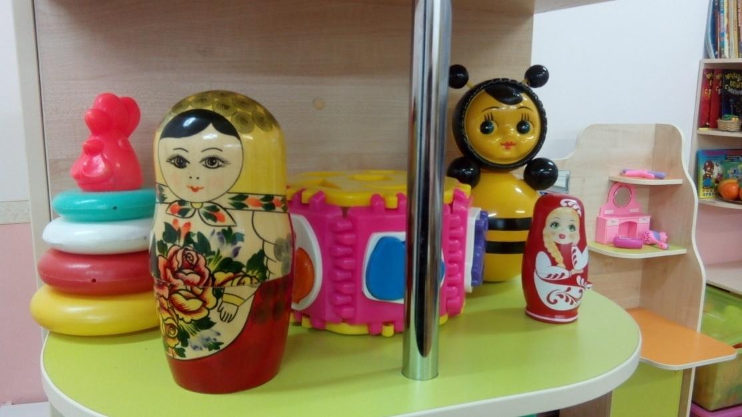
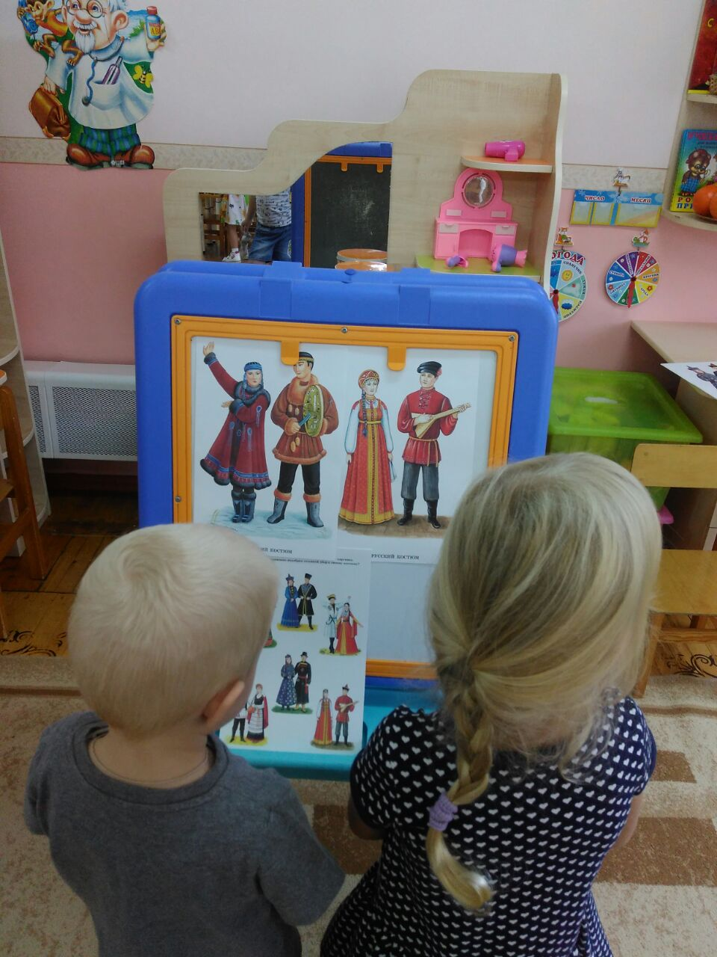
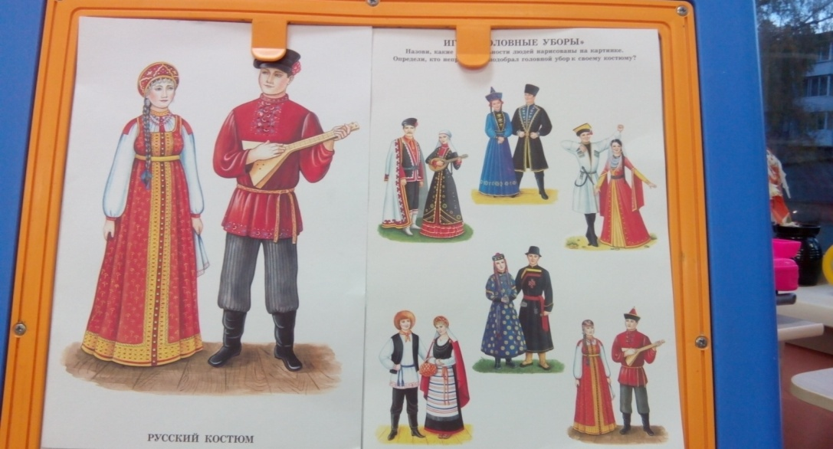

Slide 9
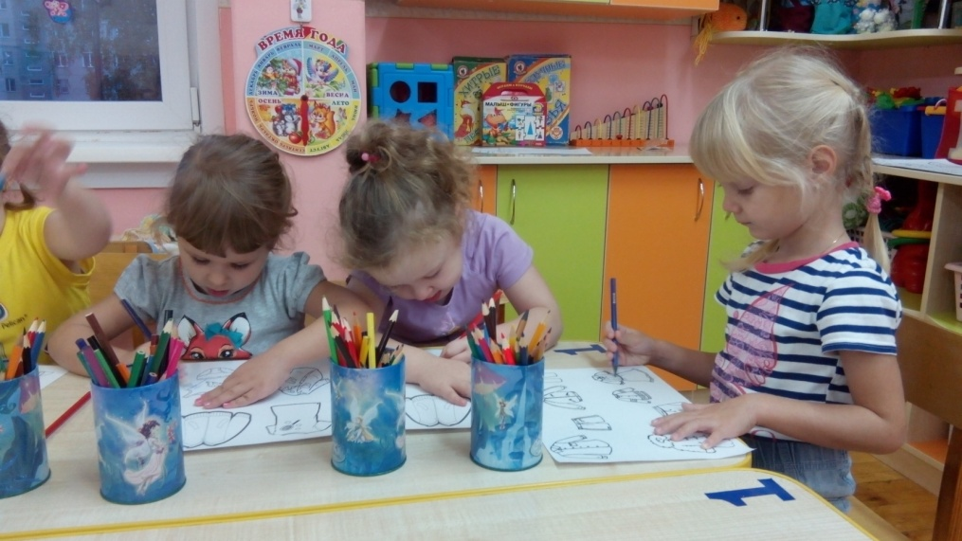
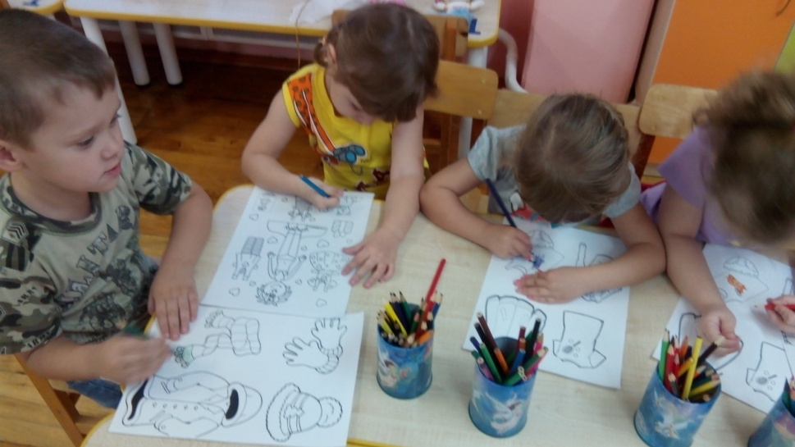
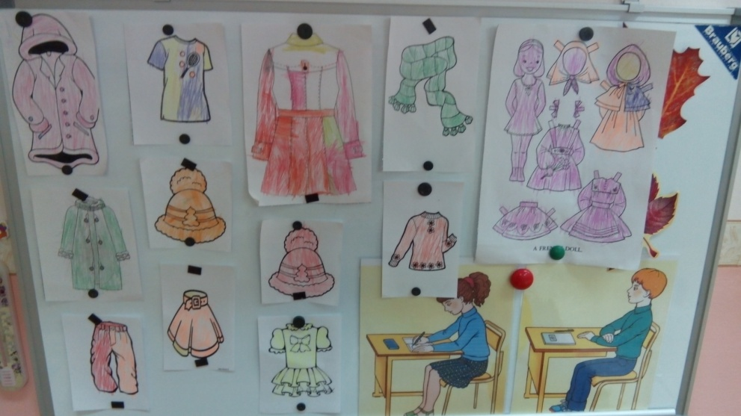
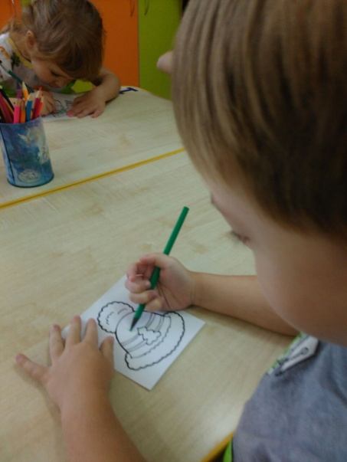
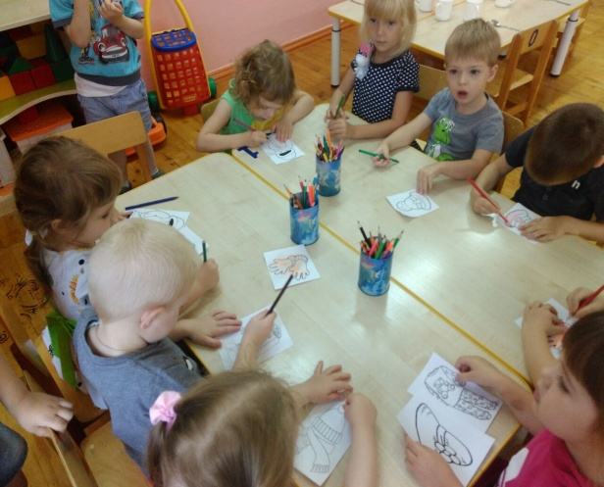

Slide 10
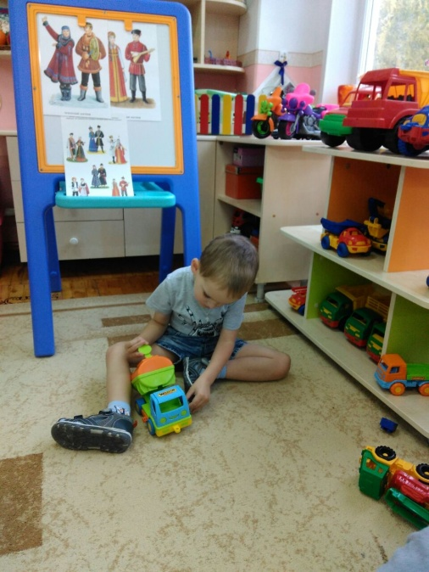
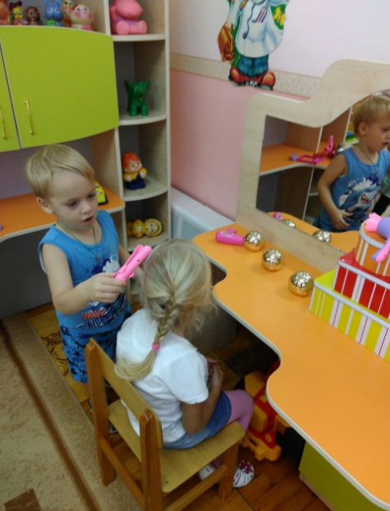
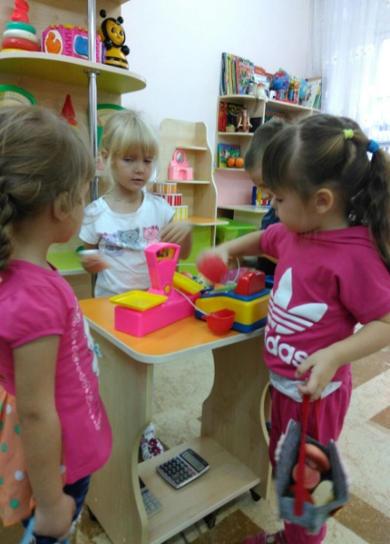
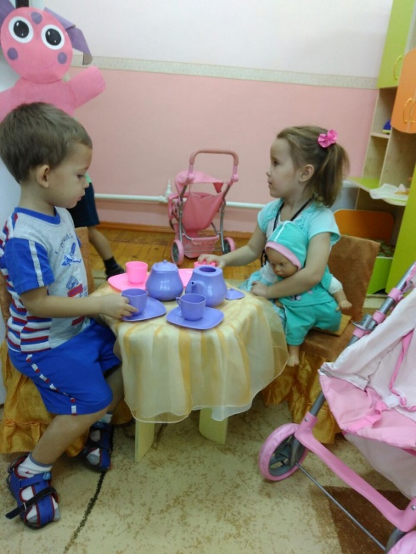
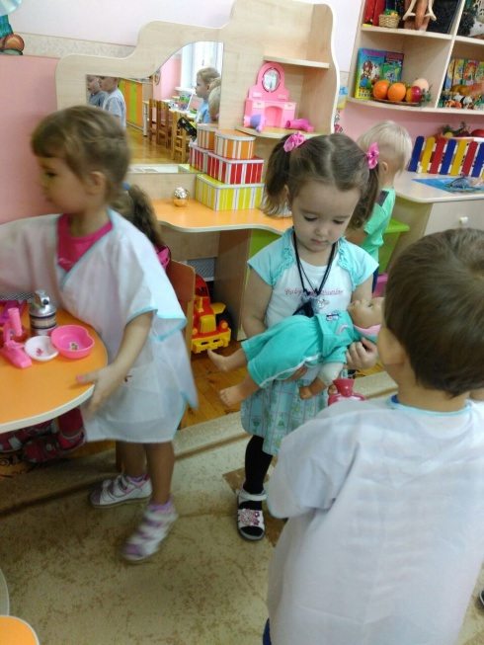
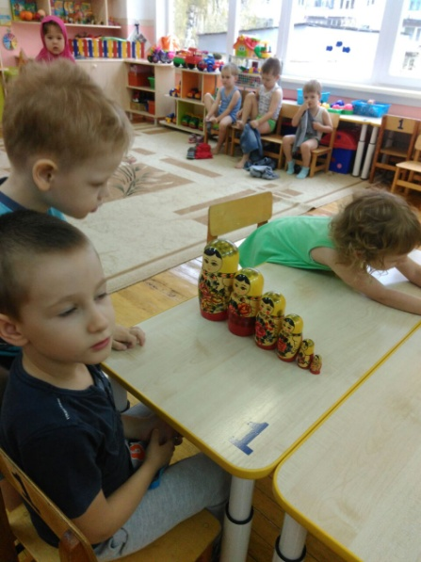
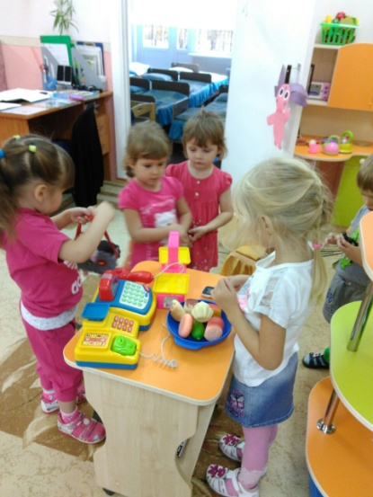
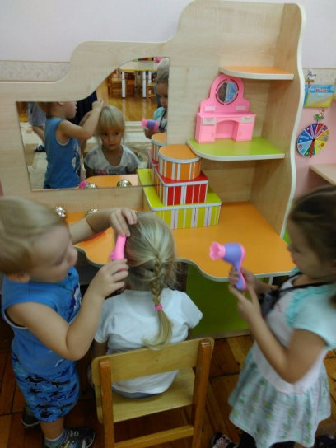

Slide 11
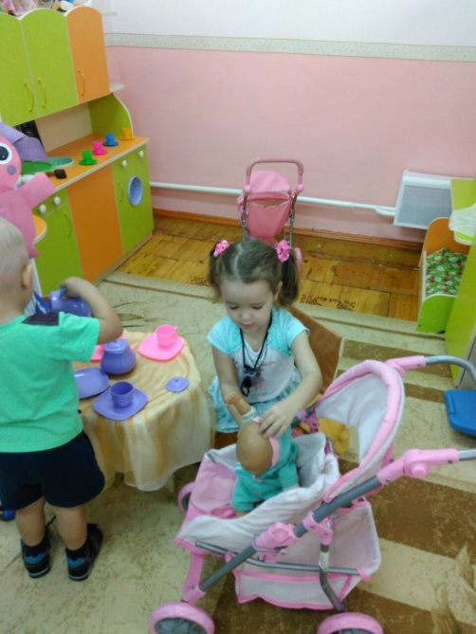
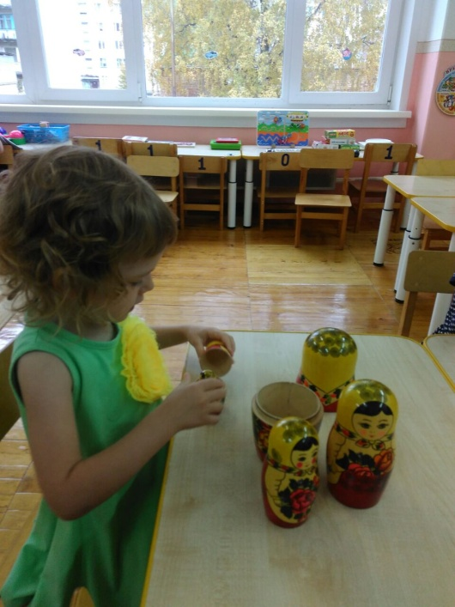
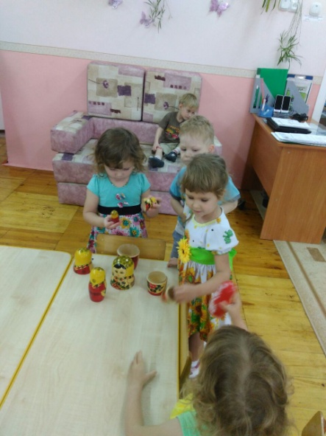
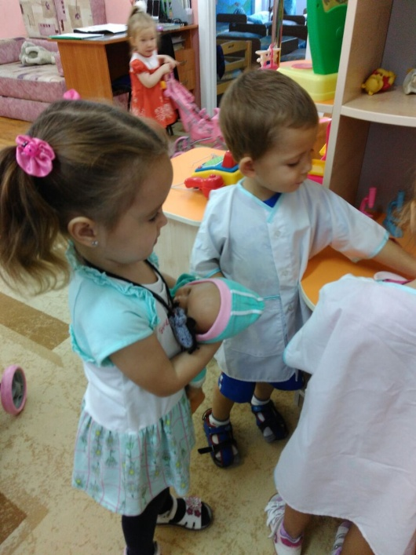
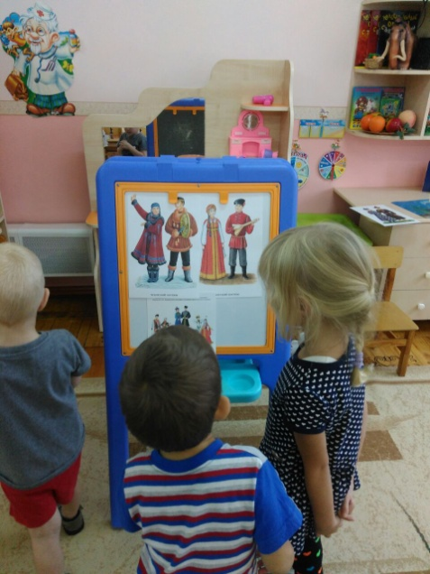
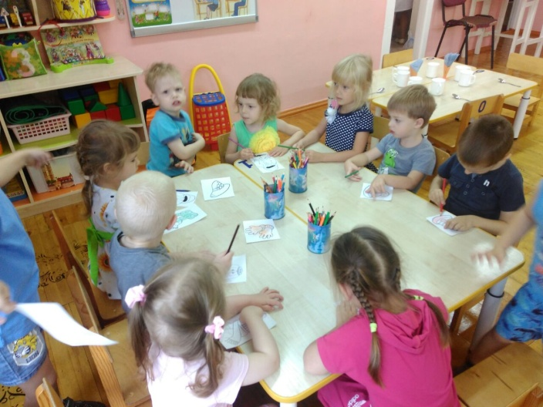

Slide 12
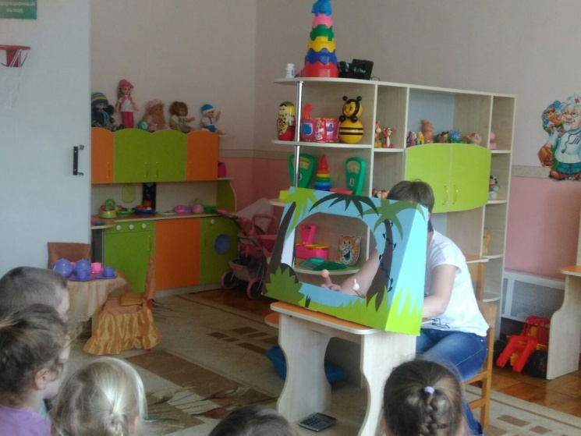
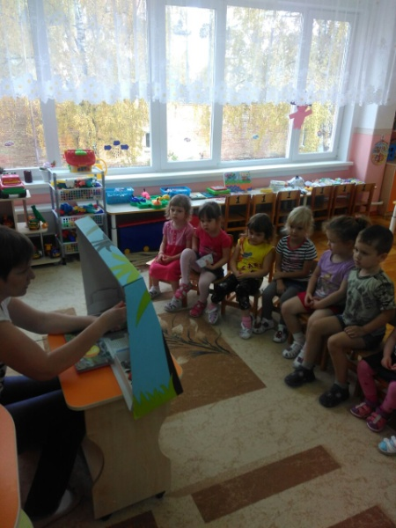
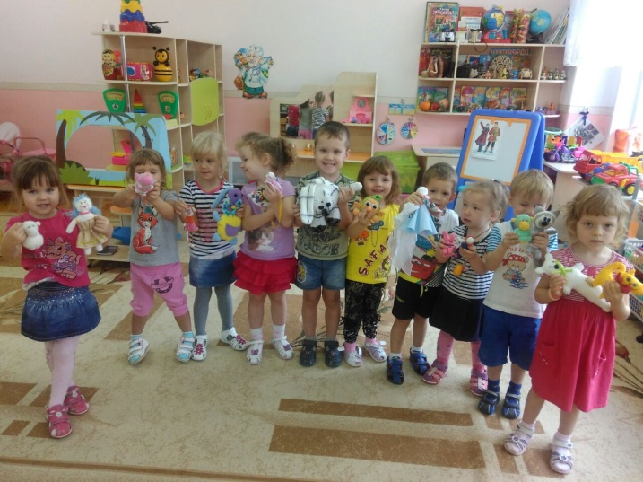
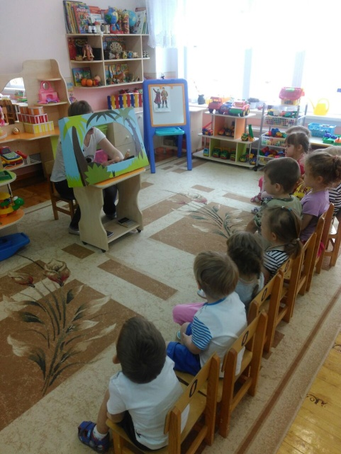
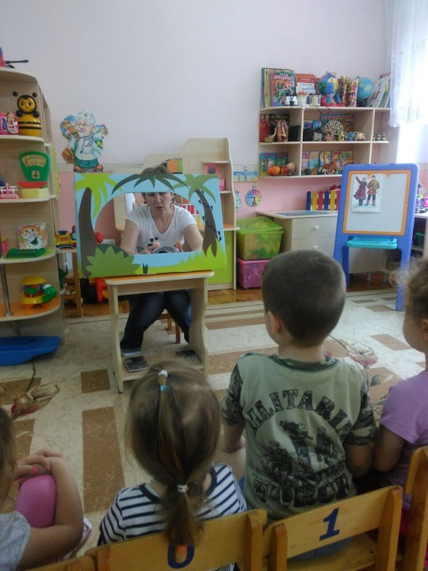
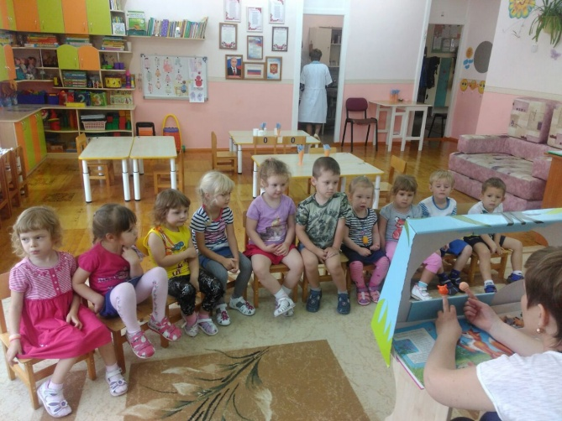

Slide 13
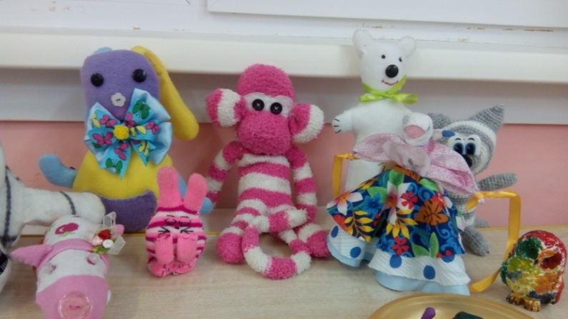
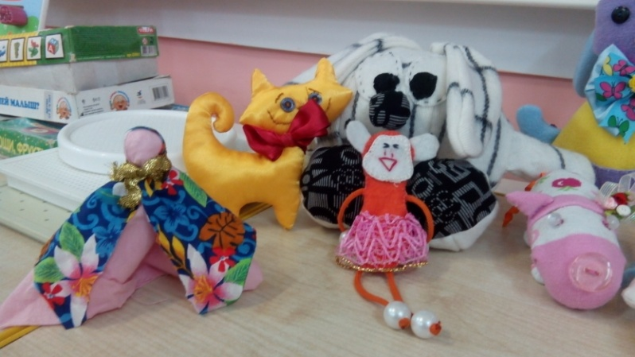
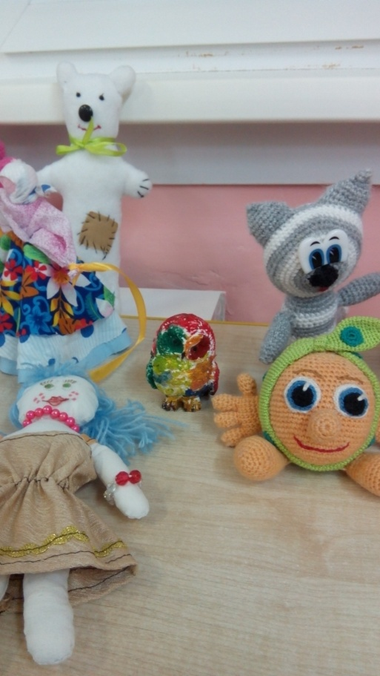
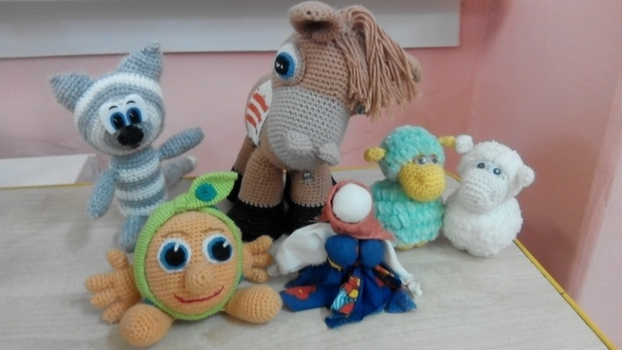
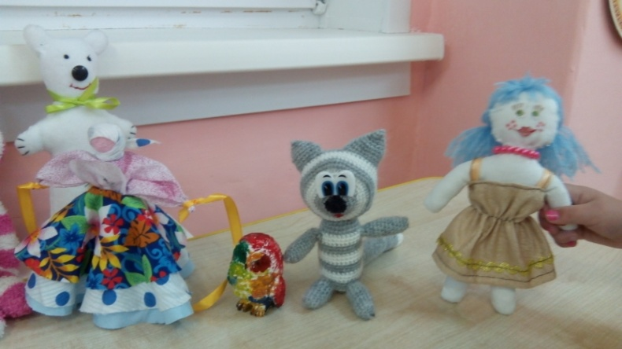
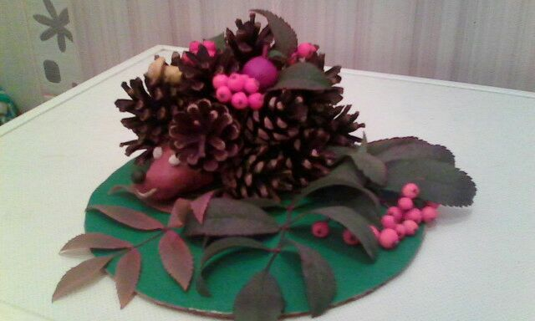
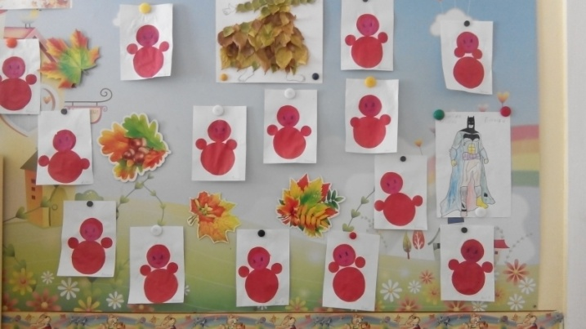

Slide 14
СПАСИБО ЗА ВНИМАНИЕ! 8 группа 2016 г.

